Slide 1
TİCATİ MATEMATİK
1. HAFTA

Slide 2
DERS BİLGİLERİ
Dersin Kodu: BVS21102
Dersin Amacı: İktisadi hayatta ve meslek derslerindeki konularla ilgili olarak karşılaşılabilecek matematiksel çözüm işlemlerini yapmasının sağlanmasıdır.
Dersin İçeriği: Yüzde ve oran-orantı, maliyet, satış fiyatı, kar ve zarar ve faiz hesaplamalarını içermektedir.

Slide 3
Konular
Oran-Orantı
Yüzde Problemleri
Kar-Zarar Problemleri
İndirim ve Zam Hesaplamaları
Şirket Hesaplamaları
Basit Faiz
Bileşik Faiz
Nominal ve Reel Faiz
Efektif Faiz
Örnek Sorular

Slide 4
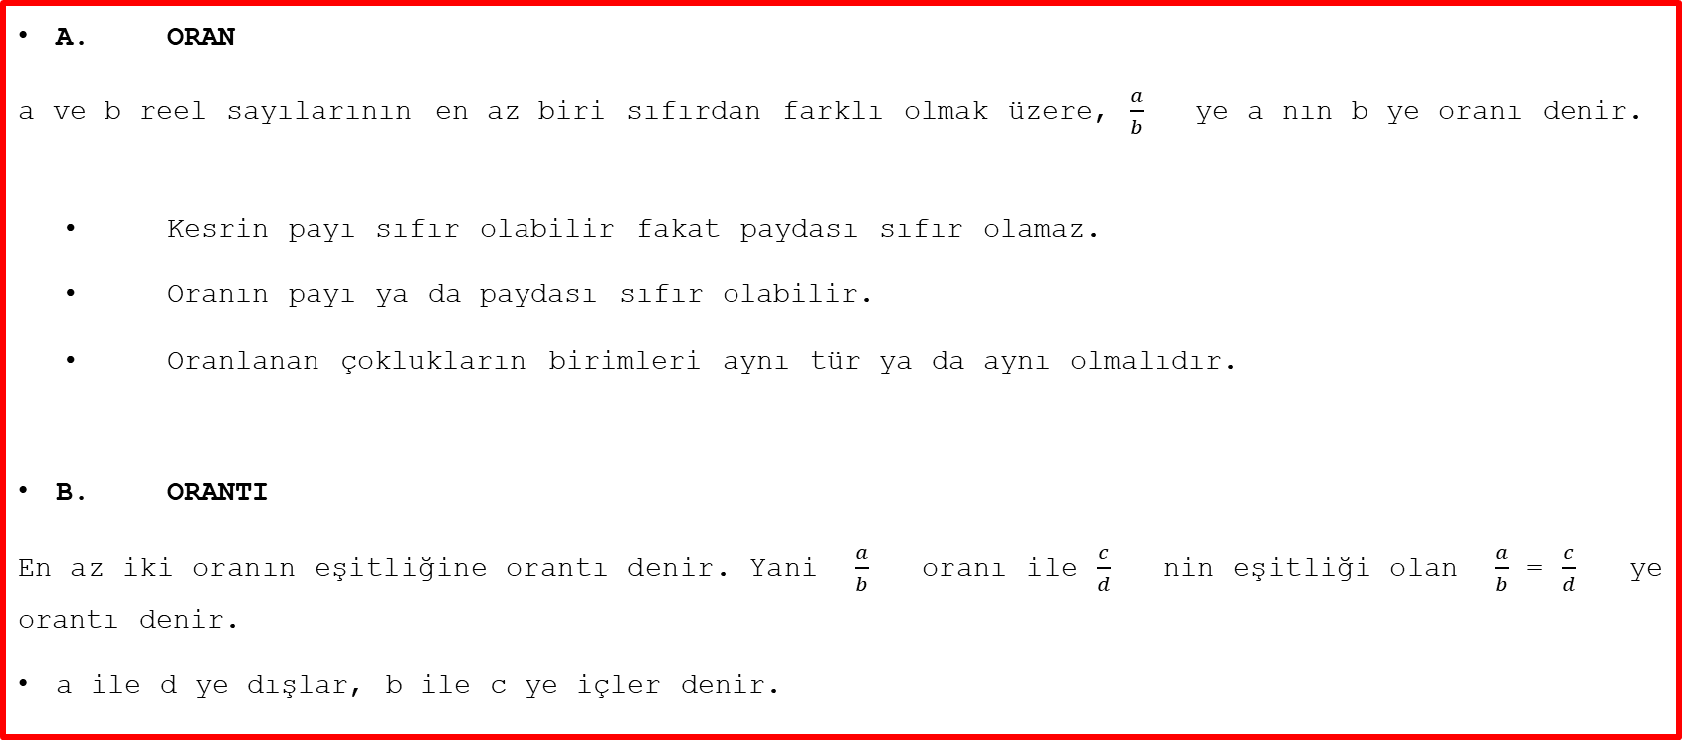
ORAN-ORANTI
A. ORAN
a ve b reel sayılarının en az biri sıfırdan farklı olmak üzere, $\frac{a}{b}$ ye a nın b ye oranı denir.
• Kesrin payı sıfır olabilir fakat paydası sıfır olamaz.
• Oranın payı ya da paydası sıfır olabilir.
• Oranlanan çoklukların birimleri aynı tür ya da aynı olmalıdır.
B. ORANTI
En az iki oranın eşitliğine orantı denir. Yani $\frac{a}{b}$ oranı ile $\frac{c}{d}$ nin eşitliği olan $\frac{a}{b}$ = $\frac{c}{d}$ ye orantı denir.
a ile d ye dışlar, b ile c ye içler denir.

Slide 5
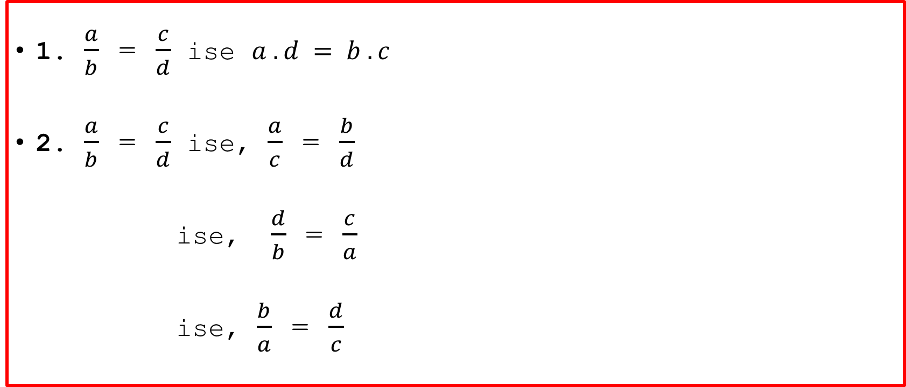
ORANTININ ÖZELLİKLERİ
1. $\frac{a}{b}$ = $\frac{c}{d}$ ise $a . d = b . c$
2. $\frac{a}{b}$ = $\frac{c}{d}$ ise, $\frac{a}{c}$ = $\frac{b}{d}$
ise, $\frac{d}{b}$ = $\frac{c}{a}$
ise, $\frac{b}{a}$ = $\frac{d}{c}$

Slide 6
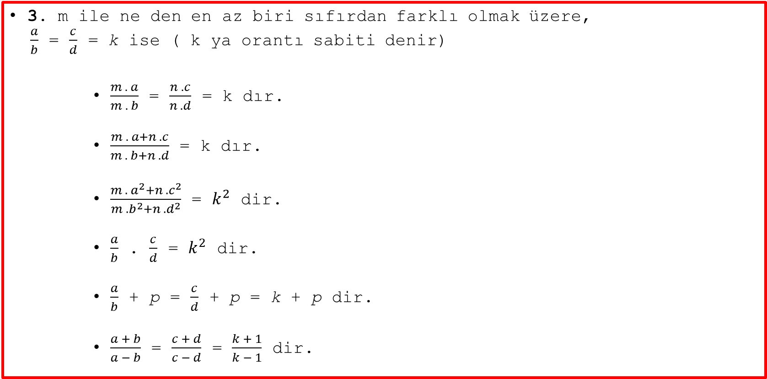
ORANTININ ÖZELLİKLERİ
3. m ile ne den en az biri sıfırdan farklı olmak üzere,
$\frac{a}{b}$ = $\frac{c}{d}$ = k ise ( k ya orantı sabiti denir)
  $\frac{m . a}{m . b}$ = $\frac{n . c}{n . d}$ = k dır.
  $\frac{m . a+n . c}{m . b+n . d}$ = k dır.
  $\frac{m . a^{2}+n .c^{2}}{m .b^{2}+n .d^{2}}$ = $k^{2}$ dir.
  $\frac{a}{b}$ . $\frac{c}{d}$ = $k^{2}$ dir.
  $\frac{a}{b}$ + p = $\frac{c}{d}$ + p = k + p dir.
  $\frac{a + b}{a − b}$ = $\frac{c + d}{c − d}$ = $\frac{k + 1}{k − 1}$ dir.

Slide 7
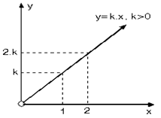
ORANTI ÇEŞİTLERİ
1. Doğru Orantılı Çokluklar
Orantılı iki çokluktan biri artarken diğeri de aynı oranda artırıyorsa ya da biri azalırken diğeri de aynı oranda azalıyorsa bu iki çokluk doğru orantılıdır denir.
İşçi sayısı ile üretilen ürün miktarı doğru orantılıdır.
Bir aracın hızı ile aldığı yol doğru orantılıdır.

Slide 8
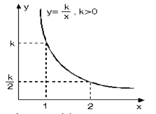
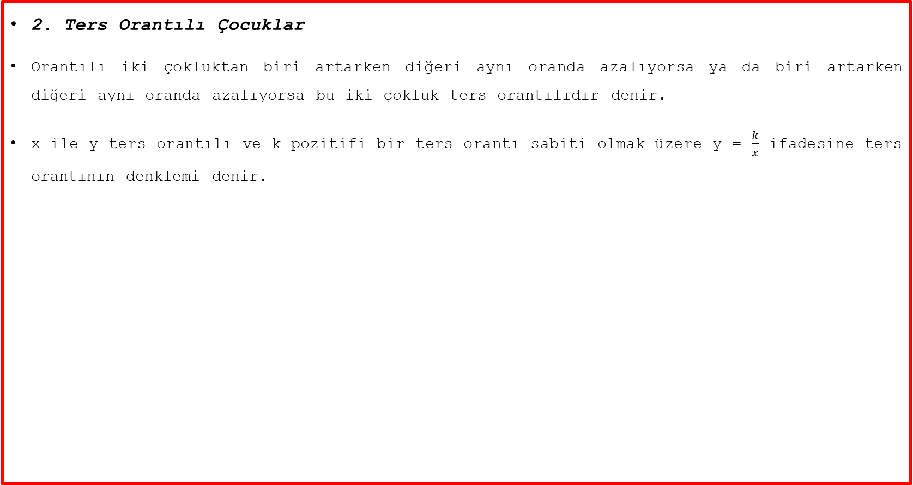
2. Ters Orantılı Çocuklar
Orantılı iki çokluktan biri artarken diğeri aynı oranda azalıyorsa ya da biri artarken diğeri aynı oranda azalıyorsa bu iki çokluk ters orantılıdır denir.
x ile y ters orantılı ve k pozitifi bir ters orantı sabiti olmak üzere y = $\frac{k}{x}$ ifadesine ters orantının denklemi denir.

Slide 9
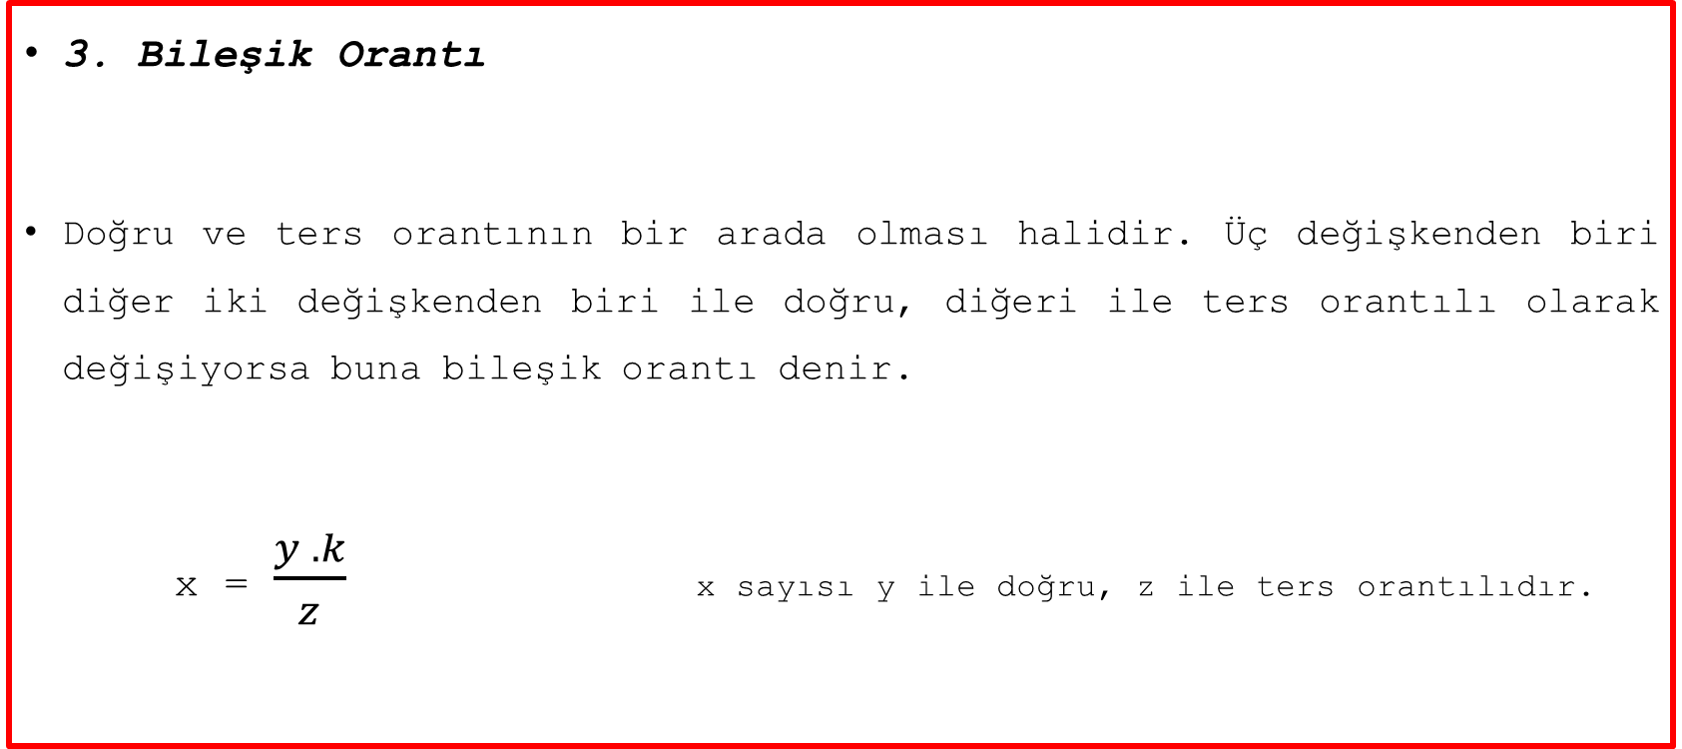
3. Bileşik Orantı
Doğru ve ters orantının bir arada olması halidir. Üç değişkenden biri diğer iki değişkenden biri ile doğru, diğeri ile ters orantılı olarak değişiyorsa buna bileşik orantı denir.
    x = $\frac{y . k}{z}$ x sayısı y ile doğru, z ile ters orantılıdır.

Slide 10
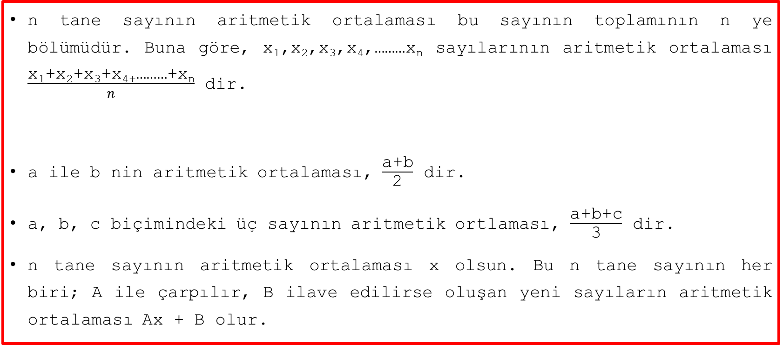
ARİTMETİK ORTALAMA
n tane sayının aritmetik ortalaması bu sayının toplamının n ye bölümüdür. Buna göre, x₁,x₂,x₃,x₄,………x_{n} sayılarının aritmetik ortalaması $\frac{\text{x}\text{1}\text{+}\text{x}\text{2}\text{+}\text{x}\text{3}\text{+}\text{x}\text{4}\text{+}\text{………}\text{+}\text{x}\text{n}}{n}$ dir.
a ile b nin aritmetik ortalaması, $\frac{\text{a}\text{+}\text{b}}{\text{2}}$ dir.
a, b, c biçimindeki üç sayının aritmetik ortlaması, $\frac{\text{a}\text{+}\text{b}\text{+}\text{c}}{\text{3}}$ dir.
n tane sayının aritmetik ortalaması x olsun. Bu n tane sayının her biri; A ile çarpılır, B ilave edilirse oluşan yeni sayıların aritmetik ortalaması Ax + B olur.

Slide 11
Örnek: Aritmetik ortalaması 120 olan 10 tane sayının her biri 5 ile çarpılıp, 20 eklenirse sayıların aritmetik ortalaması kaç olur?

Slide 12
TİCARİ MATEMATİK
2. HAFTA

Slide 13

Örnek : ise x kaçtır?

Slide 14
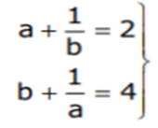

Örnek : olduğuna göre, $\frac{a}{b}$ kaçtır?

Slide 15
Örnek: Kilosu 230,75 TL olan peynirden 640 gr. alan bir kişi kaç lira ödeyecektir?

Slide 16
Örnek: a, b, c sayıları sırasıyla 13, 12, 5 sayıları ile orantılıdır. b + c – a = 8 olduğuna göre, a kaçtır?

Slide 17
Örnek: Un, yağ ve şeker ağırlık bakımından 2:3:4 oranında karıştırılarak 18 kg. lık bir hamur yapılıyor. Kullanılan un miktarı, yağ miktarından kaç kg. azdır?

Slide 18
Örnek: 485 m² lik bir arazi 9 ile doğru orantılı, 2 ve 5 ile ters orantılı olarak üç parçaya ayrılmıştır. Buna göre, en büyük parça kaç m² dir?

Slide 19
Çıkmış Soru: Bir miktar parayı, Ezgi, Ece ve Nilsu 2 ve 4 sayıları ile doğru, 6 ile ters orantılı olarak paylaşıyorlar. Buna göre aşağıdakilerden hangisi doğrudur?
A. En çok parayı Nilsu alır.
B. Nilsu, Ezgi’ nin 3 katı para alır
C. En az paraı Ezgi alır
D. Ezgi, Nilsu’nun 6 katı para alır.
E. Ece, Ezgi’nin 2 katı para alır
Çıkmış Soru: 1.100 TL üç kişiye 4 ve 5 ile doğru orantılı, 6 ile ters orantılı olarak paylaştırılıyor. En çok para alan kişi kaç TL alır?

Slide 20
Örnek: Ortalaması 11 olan sayıya, 17 ve 25 sayıları ekleniyor. Oluşan sayıların ortalaması kaçtır?

Slide 21
Örnek: Bir gruptaki 20 kişiye 40 gün yetecek kadar erzak vardır. 10 gün sonra gruptan 5 kişi ayrılırsa, kalan erzak kalan kişilere kaç gün daha yeter?

Slide 22
TİCARİ MATEMATİK
3. HAFTA

Slide 23
Örnek: Bir ailedeki tüm bireylerin yaş ortalaması 19 dur. Bu ailedeki bireylerin 3 yıl sonraki yaşları toplamı 132 olacağına göre, ailede kaç birey vardır?

Slide 24
Örnek: 1 usta 2 günde 3 tane mal, 3 çırak 1 günde 2 tane mal üretmektedir. Buna göre, 2 usta ve 1 çırak 12 günde kaç tane mal üretebilir?

Slide 25
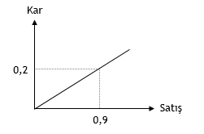
Örnek: Aşağıdaki grafik bir tüccarın satış-kar grafiğini göstermektedir. Buna göre 3.000 TL kar elde eden tüccar, malı kaç TL’ye almıştır?

Slide 26
Örnek: Bir araç 6 saatte aldığı yolu, hızını ¼ oranında azaltırsa bu yolu kaç saatte gider?

Slide 27
Çıkmış Soru: Bir öğrenci ilk üç sınavında 100 üzerinden 40,23 ve 37 almıştır. Puanlarının ortalaması 60 ın üzerinde ve girdiği tüm sınavlarda 70 in üzerinde puan alamadığına göre, bu öğrenci en az kaç sınava daha girmiştir?

Slide 28
Çıkmış Soru: a’dan başlayarak artan ardışık 15 tane pozitif tam sayının aritmetik ortalaması a’dan kaç fazladır?

Slide 29
Örnek: 4 işçi 8 m2 halıyı 24 günde dokursa 6 işçi 18 m2 halıyı kaç günde dokur?

Slide 30
Örnek: 6 işçi günde 8 saat çalışarak 10 günde 30 m2 halıyı dokuduğuna göre, 15 işçi günde 6 saat çalışarak kaç günde m halıyı dokur?

Slide 31
Örnek: Bir sınavdaki sonuçları değerlendirmek için 1, 2, 3, 4, 5, notları kullanılmaktadır. Aşağıdaki tabloda bir sınıftaki öğrencilerin bu sınavdaki notlarının dağılımı verilmiştir. Bu tabloya göre, sınıftaki öğrencilerin not ortalaması kaçtır?
Öğrenci Sayısı | 3 | 4 | 8 | 3 | 2
Not | 1 | 2 | 3 | 4 | 5

Slide 32
TİCARİ MATEMATİK
4. HAFTA

Slide 33
YÜZDELER- YÜZDE PROBLEMLERİ
Paydası 100 olan kesirler, yüzde sembolü (%) kullanılarak ifade edilebilir.
Örnek: 25 = %25
100
Bir kesri % ile gösterebilmek için paydasının 100 olması gerekir. Paydası yüzden farklı olan kesirleri genişletme veya sadeleştirme yoluyla paydası yüz olan kesre dönüştürebiliyorsak, bu kesri de yüzde sembolü ile gösterebiliriz.
Örnek: 15
75

Slide 34
Benzer şekilde ondalık ifadeler de % ile gösterilebilir. Bunun için ondalık ifade, paydası 100 olan bir kesir şeklinde yazılır ve daha sonra bu kesir yüzde sembolü ile gösterilir.
Örnek: 0,04
NOT:
% a= a_
100
a nın % b’ si = a. b
100

Slide 35
Örnek: Bir tiyatro oyunu için satışa çıkarılan her 50 biletten 49’u satılmıştır. Biletlerin yüzde kaçı satılmıştır?

Slide 36
Örnek: 300 kişilik bir öğrenci grubuna sevdikleri televizyon program türünün ne olduğu sorulmuştur. 60 öğrenci belgesel sevdiğini belirtmiştir. Belgesel seven öğrencilerin sayısını % olarak ifade ediniz.

Slide 37
Örnek: Oktay bir testteki soruların önce %40 ını sonra kalan soruların % 20 sini çözüyor. Buna göre Oktay soruların % kaçını çözmüştür?

Slide 38
Örnek: Her ay maaşının %10 unu biriktiren bir işçinin 8 ay sonunda 480 TL si olmuştur. Buna göre bu işçinin maaşı kaç TL dir?

Slide 39
Örnek: %15 i kız öğrenci olan bir sınıfa 10 kız öğrenci daha katıldığında, sınıftaki kız öğrenci oranı % 40 olmuştur. Buna göre bu sınıftaki erkek öğrenci sayısı kaçtır?

Slide 40
Örnek: Bir sayının %20 sinin 15 fazlası, sayının 525 ine eşittir. Bu sayının %10 u kaçtır?

Slide 41
Örnek: Bir okuldaki öğretmenlerin %60 ı erkek ve erkek öğretmenlerin %20 si bekardır. Bu okuldaki erkek öğretmenlerin 12 si evli olduğuna göre, bayan öğretmen sayısı kaçtır?

Slide 42
Örnek: Bir öğrencinin bugün çözdüğü soruların sayısı, dün çözdüğü soruların sayısından % 20 fazladır. Öğrenci bugün 72 soru çözdüğüne göre, dün kaç soru çözmüştür?

Slide 43
TİCARİ MATEMATİK
5. HAFTA

Slide 44
Çıkmış Soru: Bir iş yerinde işçi sayısı %20 azaltılıp, çalışma süresi %20 arttırılıyor. Buna göre, üretim miktarı nasıl değişir?

Slide 45
Örnek: Bir dikdörtgenin boyu %20 azaltılıp, eni %40 arttırılırsa, bu dikdörtgenin alanındaki değişim nasıl olur?

Slide 46
Örnek: Çerez karışımı yapan çerezci;
Kg. Fiyat Miktar
25 TL 5 kg. Antep fıstığı
20 TL 10 kg. Fındık
22 TL 8 kg. Badem
6 TL 10 kg. Üzüm
malzemelerini alıyor. Bunları karıştırarak hazırladığı karışık ürüne %30 genel gider, %40 kar payı koyarak satmak istiyor. Buna göre 100 gr kaç liraya satılabilir?

Slide 47
Örnek: Bir tüccar aldığı 500 kg fasulyenin %12’si bozuk çıkmıştır. Fasulyenin kilosunu 4 TL’den almıştır. Bu fasulyeden 800 TL para kazanmak istiyor. Kalan fasulyenin kilosunu kaç liradan satmalıdır?

Slide 48
Örnek: Tüccar aldığı 500 kg. fasulyenin %20’sinin bozuk olduğunu görmüş, kalanını 1600TL’ ye satmıştır. Kg.’ını 1,75 TL’den aldığına göre, bu işlemde kar oranı ne kadardır? Kalan fasulyenin satış fiyatı nedir? Eğer hiç fasulye bozulmasaydı satış fiyatı ve karı ne olurdu?

Slide 49
Örnek: Bir sınıfta 40 erkek öğrenci vardır. Erkek öğrencilerin 32’si, kızların ise %70’i matematik dersinden başarılıdır. Tüm sınıfın %75’i bu derste başarılı olduğuna göre, sınıf mevcudu kaçtır?

Slide 50
Örnek: Aynı evi paylaşan bir grup öğrenci,1.200 TL kira giderini eşit olarak bölüşüyorlar. Eve bir arkadaş aldıklarında kişi başına düşen kira gideri %25 azalıyor. Buna göre son durumda kişi başına düşen ev kirası ne kadardır?

Slide 51
Örnek: Bir satıcı, elindeki malın önce %5’ini, daha sonra da kalan malın %10’unu satmıştır. Buna göre başlangıçtaki malın yüzde kaçı satılmamıştır?

Slide 52
Örnek: Buğdaydan ağırlığının %80’i kadar un, undan da ağırlığının %120’si kadar hamur elde edilmektedir? Buna göre, 480 kg. hamur elde etmek için kaç kg. buğday gereklidir?

Slide 53
Örnek: Bir üreticinin brüt ücretinden Bu ücretin %30’u, %5’i ve ‰4’ü olmak üzere üç ayrı kesinti yapılmaktadır. Bu işçinin net ücreti 3.230 TL olduğuna göre, brüt ücret kaç liradır?

Slide 54
TİCARİ MATEMATİK
6. HAFTA

Slide 55
Örnek: Bir köyün nüfusu her yıl %10 azalıyor. Buna göre, 2 yıl sonraki nüfus, bugünkü nüfusun Yüzde kaçıdır?

Slide 56
Örnek: a sayısının 5 katı b sayısının 2 katına eşittir. Buna göre, a sayısı b sayısının yüzde kaçıdır?

Slide 57
KAR-ZARAR PROBLEMLERİ
İşletme karı/zararı;
  Kar (K) = Toplam Gelirler-Toplam Giderler
  Zarar (Z) = Toplam Giderler-Toplam Gelirler
Satış karı/zararı,
  Kar (K) = Satış Fiyatı (SF) – Maliyet ( M ) (Alış Fiyatı)
  Zarar (Z) = Maliyet – Satış Fiyatı
  Satış Fiyatı = Maliyet + Kar (karlı satışlarda)
  Satış Fiyatı = Maliyet – Zarar (zararına satışlarda)

Slide 58
  Kar/Zarar Oranı
  (Maliyet Üzerinden) (Satış Fiyatı Üzerinden)
    Kar Oranı (KO)= Kar Tutarı Kar Oranı = Kar Tutarı
              Maliyet(Alış Fiyatı) Satış Fiyatı
                Zarar Oranı(ZO)= Zarar Tutarı Zarar Oranı = Zarar Tutarı
                Maliyet(Alış Fiyatı Satış Fiyatı

Slide 59
Örnek: Bir esnaf 1.500 TL’ye aldığı 40 kg pirinci, kilosu 50,50 TL’den satmıştır? Buna göre tüccarın kar payı yüzde kaçtır?

Slide 60
Örnek: Bir malın satışından %20 kar eden bir tüccar, 720 TL’lik satış yaptığında kaç lira kar eder?

Slide 61
Örnek: Maliyet fiyatı 330 TL olan bir mal, satış fiyatı üzerinden %25 karla satılmıştır. Kar tutarını bulunuz.

Slide 62
Örnek: Maliyeti 800 TL olan bir mal, satış fiyatı üzerinden %20 zararla satılmıştır. Zarar tutarını hesaplayarak, maliyet üzerinden % kaç zarar ettiğini bulunuz.

Slide 63
Örnek: Bir mağazada satılan malların fiyatlarında %20 artış yapıldığında satışlar %10 azalmıştır. Buna göre, mağazanın kazancı nasıl değişmiştir?

Slide 64
Örnek: Bir satıcının tanesini 200 TL’ye mal ettiği bir koli bardağın yarısı taşıma sırasında kırılmıştır. Bu satıcı kalan bardakların tanesini 300 liradan satmıştır. Buna göre, maliyet üzerinden, sonuçtaki kar-zarar durumu nedir?

Slide 65
TİCARİ MATEMATİK
7. HAFTA

Slide 66
Örnek: Bir ürün etiket fiyatının %20 eksiğine alınmış ve etiket fiyatının %20 fazlasına satılmıştır. Bu ürünün satışından % kaç kar-zarar elde edilmiştir?

Slide 67
Çıkmış Soru: Bir mağaza sahibi bir bluzu x TL’den satınca %25 zarar, y TL’den satınca %40 zarar ediyor. Mağaza sahibi, y TL’ ye alınan bir bluzu x TL’ye satarsa kar-zarar durumu ne olur?

Slide 68
İNDİRİM (İSKONTO) VE ZAM HESAPLAMALARI
Etiket Fiyatı = Satış Fiyatı
Zamlı Satış Fiyatı = Etiket Fiyatı * (1+Zam oranı)
  Zamlı fiyat üzerinden ikinci bir zam uygulanması sonucunda yeni etiket fiyatı hesaplaması,
    Son Etiket Fiyatı = Etiket Fiyatı * ( 1 + 1.Zam oranı) * (1 + 2.Zam oranı)
İndirimli Satış Fiyatı = Etiket Fiyatı * (1-İndirim oranı)
  İndirimli fiyat üzerinden ikinci bir indirim yapılması durumunda,
    Son İndirimli Fiyat = Etiket Fiyatı * ( 1 - 1.İndirim oranı) * (1 - 2.İndirim oranı)

Slide 69
Örnek: %25 indirimle 270.000 TL’ye satılan bir maldan 20.000 TL kar elde edildiğine göre, malın indirimsiz satış fiyatı üzerinden % kaç kar elde edilmiştir.

Slide 70
Örnek: Bir malın etiket fiyatı maliyetine %40 ilave edilerek gerçekleşmiş iken, satış fiyatı etiket fiyatı üzerinden %10 indirimle 1.000 TL olarak gerçekleştiğine göre esnafın gerçek kar oranı nedir?

Slide 71
Örnek: Bir ürünün etiket fiyatı, maliyet fiyatı üzerinden %30 kar ile hesaplanmıştır. Bu ürün etiket fiyatı üzerinden %20 indirimle satılırsa, elde edilen kar oranı % kaç olur?

Slide 72
Çıkmış Soru: Bir televizyona satış fiyatı üzerinden %25 indirim yapılıyor. Daha sonra bu indirimli satış fiyatı üzerinden %20’lik bir indirim daha yapılarak, 2.400 TL’ye satılıyor. Buna göre, her iki indirimden önceki satış fiyatı kaç TL’dir?

Slide 73
Örnek: Bir satıcı bir malı %20 karla satarken, satış fiyatı üzerinden %20 indirim yaparak 3.840 TL’ye satıyor. Bu malın maliyeti kaç TL’dir?

Slide 74
Örnek: Etiket fiyatı 3.120 TL olan bir ayakkabı, indirimli satışlarda 2.990 TL’ye satılarak maliyet fiyatına göre, %5 daha az kar elde edilmiştir. Buna göre, ayakkabının indirimli satıştaki kar oranı maliyet fiyatı üzerinden % kaçtır?

Slide 75
TİCARİ MATEMATİK
8. HAFTA

Slide 76
Örnek: Etiket fiyatı maliyet üzerinden %5 karla hesaplanan bir malın indirimli fiyatı etiket fiyatından 750 TL azdır. Bu mal indirimli fiyatla satıldığında %20 zarar edildiğine göre, malın maliyeti kaç TL’dir?

Slide 77
Örnek: Bir malın etiket fiyatı üzerinden %25 indirim yapıldığında satıcının karı %35 olduğuna göre, satıcı etiket fiyatını % kaç karla hesaplamıştır?

Slide 78
Örnek: Bir televizyona satış fiyatı üzerinden %25 indirim yapılıyor. Daha sonra bu indirimli fiyat üzerinden %20 lik bir indirim daha yapılarak, televizyon 2.400 TL ye satılıyor. Buna göre televizyonun her iki indirimden önceki satış fiyatı kaç TL’dir?

Slide 79
ŞİRKET HESAPLAMALARI
Örnek: 3 ortak tarafından 10.000 TL, 15.000 TL ve 20.000 TL sermaye koyarak yılın başında kurulan işletmeye 5 ay sonra 25.000 TL koyarak yeni bir ortak alınmıştır. Dönem sonunda işletme 35.750 TL kar elde edilmiştir. Ortakların kardan aldıkları paydan %10’u şirkete büyüme payı olarak ayrılmaktadır.
A) Ortaklara düşen net karı,
B) İşletmeye kalan payı hesaplayınız.

Slide 80
Örnek: Bir adam borcunun önce %50’sini sonra kalanının %25’ ini ödüyor. Geriye kalan borcunun 2/3’ ü 50.000 TL olduğuna göre borcu ne kadardır?

Slide 81
Örnek: Bir satıcı, elindeki malın önce %5’ini, daha sonra da kalan malın %10’unu satmıştır. Buna göre başlangıçtaki malın % kaçı satılmamıştır?

Slide 82
PARANIN ZAMAN DEĞERİ
Bugün alınacak bir para gelecekte alınacak aynı miktardaki paradan daha değerlidir. Çünkü hazır satın alma gücünden vazgeçilmesinin bir bedeli olacaktır. Bu bedel paranın zaman değerinden kaynaklanmaktadır.
Bir sermayenin belli bir süre kullanılmasına karşılık kirasına faiz denir.
Faiz, basit ve bileşik olmak üzere iki şekilde hesaplanır;

Slide 83
Basit Faiz
Faizin değişmeyen anapara üzerinden hesaplandığı faiz hesaplama yöntemidir. Her faiz döneminde alınacak faiz tutarı ilk yatırılan sermaye üzerinden hesaplanır.
F = A x n x t (Yıllık) F = Faiz tutarı
100 A = Anapara
t = Süre
F = A x n x t (Aylık) n = Faiz oranı
1200
F = A x n x t (Günlük)
36500

Slide 84
I= P x i x n P = S .
S= P + I 1 + ( i x n )
S = P + ( P x i x n )
S = P x [ 1 + (i x n ) ]
P= Anapara, Başlangıç Sermayesi (Bugünkü Değer)
I= Basit Faiz miktarı
i= Yıllık Faiz Oranı
n= süre
S = Baliğ (Vade Sonundaki Değer- Gelecekteki Değer)

Slide 85
Faiz İle İlgili Kavramlar
Basit faizde faiz tutarı bütün süre içinde ilk miktar üzerinden hesaplanır. Basit faizde faiz tutarının sürenin başında veya sonunda alınması bakımından ikiye ayrılır.
Difere Faiz: Faiz tutarı anapara üzerinden hesaplanır ve vade sonunda alınır (İç faiz).
Antisipe Faiz: Faiz tutarı baliğ üzerinden alınır ve sürenin başında alınır (Dış faiz veya peşin faizde denir).
Şöyle ki; bir bankadan 1000 TL kredi talebinde bulundunuz. Banka vadeye göre faiz tutarını %10 dan hesapladı. 100 TL faizi. Anapara ile birlikte vade sonunda ödenecek tutar 1000+100=1100 TL(Difere faiz).
Bankadan 1000 TL kredi istediniz banka faiz tutarını istenen vadeye göre hesapladı ve faiz tutarını sürenin başında peşin aldı ve size 1000-100 =900TL verdi (Antisipe faiz) ödenecek tutar 1000 TL

Slide 86
Günlük hayatta genellikle Difere faiz hesabına göre işlemler yapılır.
Ancak nadir de olsa Antisipe faiz hesabının kullanıldığı durumlar vardır.
Örneğin;
Difere Faiz
F = A x n x t
1200
Antisipe Faiz
F = A x n x t
1200 – (n x t)

Slide 87
TİCARİ MATEMATİK
9. HAFTA

Slide 88
Örnek: 50.000 TL bir bankaya 2 yıl için %20 faizle yatırıldığında, ne kadar faiz alınacaktır?

Slide 89
Örnek: Bir yatırımcı 50.000 TL’sini %10 faiz oranı üzerinden 15 aylığına bankaya yatırırsa, vade sonunda eline ne kadar para geçecektir?

Slide 90
Örnek: 60.000 TL sermaye %30 faiz ile 45 günde kaç TL faiz geliri getirir?

Slide 91
Örnek: Bir banka yatırılan bir miktar para için 6 ay sonra 6.000 TL faiz ödemiştir. Yıllık faiz oranı %20 olduğuna göre yatırılan para ne kadardır?

Slide 92
Örnek: Bir bankaya 15 aylığına yatırılan paranın kendisi kadar faiz geliri getirmesi için uygulanacak faiz oranı yüzde kaçtır?

Slide 93
Örnek: Bir miktar para yıllık %38 basit faiz oranıyla 2 yıl faizde kalmıştır. Eğer yıllık %45 basit faiz oranıyla 3 yıl faizde kalsaydı 1.180 TL daha fazla faiz getirecekti. Buna göre, bankaya yatırılan anapara kaç TL dir?

Slide 94
Örnek: Emre 500 gün vadeli, senelik %12 faiz oranına sahip, 1.000 TL nominal değerli finansman bonosundan 100 adet satın almıştır. Emre nominal değer üzerinden satın aldığı bonolardan vade sonunda ne kadar faiz alır?

Slide 95
Örnek: Yıllık %40 faiz oranı üzerinden bankaya yatırılan bir miktar para kaç ay sonra kendisinin 3 katı kadar faiz getirir?

Slide 96
TİCARİ MATEMATİK
10. HAFTA

Slide 97
Çıkmış Soru: Hasan bir miktar parasını yıllık %30 basit faiz ile bankaya yatırıyor. Hasan kaç ay sonra yatırdığı paranın %40 ‘ı kadar faiz elde eder?

Slide 98
Örnek: Yıllık %60 faiz oranı ile 135 gün sonraki değeri 104.125 TL olan bir sermayenin şimdiki değerini bulunuz.

Slide 99
Örnek: 15.000 TL %25 basit faizden 15 aylığına bankaya yatırılıyor. Vade sonunda hesapta kaç TL olacaktır?

Slide 100
Bileşik Faiz
Her devrenin faizi bir evvelki devrenin faizinin katıldığı anaparalar üzerinden hesaplandığı faiz hesaplama yöntemidir.
S = P (1+i)^{n} (Gelecekteki değer)
    P = S (Bugünkü değer)
    (1+i)^{n}
    I = S – P
    I = P (1+i) ^{n} - P
    I = P [ (1+i)^{n} - 1] (Bileşik faiz tutarı)
    S = Gelecekteki değer, Bileşik değer, Baliğ
    P = Anapara, Başlangıçtaki değer, Bugünkü değer
    i = Faiz oranı (Dönemlik)
    n = Vade ( Dönem sayısı)

Slide 101
100.000 TL’nin %60 faiz oranı ile 4 yılda getireceği faiz tutarı karşılaştırması
Basit Faiz
SERMAYE FAİZ BALİĞ
Yıl 100.000 60.000 160.000
Yıl 160.000 60.000 220.000
Yıl 220.000 60.000 280.000
Yıl 280.000 60.000 340.000
240.000
Bileşik Faiz
SERMAYE FAİZ BALİĞ
Yıl 100.000 60.000 160.000
Yıl 160.000 96.000 256.000
Yıl 256.000 153.000 409.600
Yıl 409.600 245.760 655.360

Slide 102
Örnek: Yatırımcının 20.000 TL’sinin yıllık %10 faiz oranıyla 2 yıllık vade sonundaki değeri ne olacaktır?

Slide 103
Örnek: %50 yıllık bileşik faiz oranıyla 3 yıl sonunda 58.320 TL kazanmak için bugün bankaya ne kadar para yatırmalıyız?

Slide 104
Örnek: Ali elindeki parasını %6 bileşik faizden 5 yıllığına bankaya yatırmış, vade sonunda eline toplam 133.800 TL geçmiştir. Ali hesaba ne kadar para yatırmıştır?

Slide 105
Örnek: Peşin fiyatı 7.000.000 TL olan bir ev 30 ay vadeli yıllık %60 faiz oranıyla ve her ay faizlendirmeyle 3.000.000 TL' ye alınabilecektir. Buna göre ev peşin mi yoksa vadeli mi alınmalıdır.
Not: Buradaki 3.000.000 TL paranın gelecekteki değeridir. Bu paranın bugünkü değerini hesaplayacak olursak;
Faiz oranı yıllık %60 30 ay vadeli olduğuna göre
  aylık faiz oranı 60/12 = 5 o halde aylık faiz oranı % 5 tir.

Slide 106
TİCARİ MATEMATİK
11. HAFTA

Slide 107
Örnek: Berk biriktirdiği 500.000 TL’yi 4 yıllığına vadeli mevduat hesabına yatırıyor. Vade sonunda biriken tutar 732.050 TL olduğuna göre bileşik faiz oranı kaçtır?

Slide 108
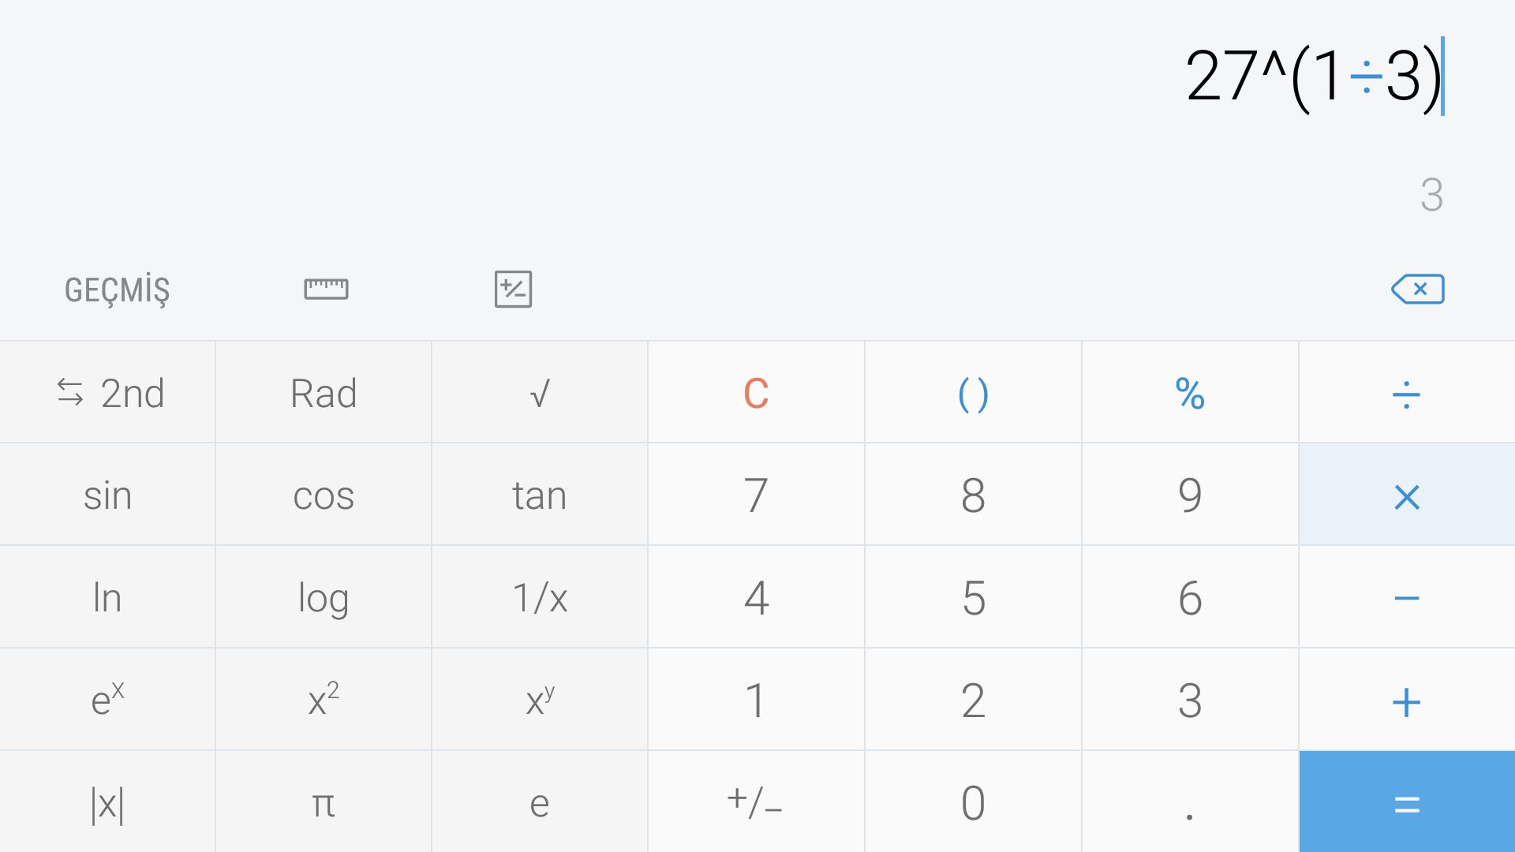
Hesap Makinesi Kullanımı

Slide 109
Örnek: Ahmet biriktirdiği 200.000 TL’yi mevduat hesabına yatırmıştır. 4 yıl sonunda 292.820 TL elde edebilmesi için verilecek faiz oranı ne olmalıdır?

Slide 110
Paranın n yıl sonunda Ulaşacağı Değerin Tablo Yardımı ile Hesaplanması
n | 1,00% | 2,00% | 3,00% | 4,00% | 5,00% | 6,00% | 7,00% | 8,00% | 9,00% | 10,00%
1 | 1,010 | 1,020 | 1,030 | 1,040 | 1,050 | 1,060 | 1,070 | 1,080 | 1,090 | 1,100
2 | 1,020 | 1,040 | 1,061 | 1,082 | 1,103 | 1,124 | 1,145 | 1,166 | 1,188 | 1,210
3 | 1,030 | 1,061 | 1,093 | 1,125 | 1,158 | 1,191 | 1,225 | 1,260 | 1,295 | 1,331
4 | 1,041 | 1,082 | 1,126 | 1,170 | 1,216 | 1,262 | 1,311 | 1,360 | 1,412 | 1,464
5 | 1,051 | 1,104 | 1,159 | 1,217 | 1,276 | 1,338 | 1,403 | 1,469 | 1,539 | 1,611

Slide 111
Bugünkü Değerin Tablo Yardımıyla Hesaplanması
n | 1,00% | 2,00% | 3,00% | 4,00% | 5,00% | 6,00% | 7,00% | 8,00% | 9,00% | 10,00%
1 | 0,990 | 0,980 | 0,971 | 0,962 | 0,952 | 0,943 | 0,935 | 0,926 | 0,917 | 0,909
2 | 0,980 | 0,961 | 0,943 | 0,925 | 0,907 | 0,890 | 0,873 | 0,857 | 0,842 | 0,826
3 | 0,971 | 0,942 | 0,915 | 0,889 | 0,864 | 0,840 | 0,816 | 0,794 | 0,772 | 0,751
4 | 0,961 | 0,924 | 0,888 | 0,855 | 0,823 | 0,792 | 0,763 | 0,735 | 0,708 | 0,683
5 | 0,951 | 0,906 | 0,863 | 0,822 | 0,784 | 0,747 | 0,713 | 0,681 | 0,650 | 0,621

Slide 112
N Ayda Bir Faiz Ödemeli Durumda Bileşik Faiz
Eğer faiz ödemeleri yada faiz hesaplamaları yılık değil dönemler halinde yapılırsa,
    m = Bir yıldaki faiz ödeme sayısı
S = P ( 1 + i/m)^{n*m}
    6 ay vade için (m) = 12/6 = 2
    3 ay vade için (m) = 12/3 = 4
    1 ay vade için (m) = 12/1 = 12
    Günlük vade için (m) = 365

Slide 113
Örnek: Tasarruf sahibi 20.000 TL’ sini bir bankaya 5 yıl için faiz oranı yıllık %14’ den 6 ay vadeli olarak yatırmıştır. Söz konusu tasarruf sahibinin 5.yılın sonundaki parası kaç lira olur?

Slide 114
Örnek: Bir miktar para 5 yıl boyunca yıllık %5 bileşik faizden 3 ayda bir faiz ödemeli mevduat hesabına yatırılıyor. Vade sonunda biriken tutar 64.101,86 TL olduğuna göre başlangıçta yatırılan para kaç TL’dir?

Slide 115
Örnek: 20.000 TL 2 yıl boyunca 4 ayda bir faiz ödemeli mevduat hesabına yatırılıyor. Vade sonunda biriken tutar 22.085,21 TL olduğuna göre yıllık faiz oranını bulunuz.

Slide 116
TİCARİ MATEMATİK
12. HAFTA

Slide 117
Örnek: Yusuf, 100.000 TL’ sini 2 yıl boyunca yıllık %5 faiz oranı ile 73 günde bir faiz ödemeli mevduat hesabına yatırıyor. Vade sonunda biriken tutarı ve faizi hesaplayınız.

Slide 118
Örnek: Yatırımcı günlük faiz ödemeli 2 yıl vadeli mevduat hesabı açtırarak, hesaba 10.000 TL yatırmıştır. Yıllık %20 bileşik faizden vade sonundaki hesaptaki para ne kadar olacaktır?

Slide 119
Nominal Faiz ve Efektif Faiz
Nominal faiz, işleme konu olan ya da finansal varlığın üzerinde yazılı faiz oranıdır. Fiyat hareketlerinden arındırılmamış faizdir
Devre uzunluğu bir yıldan kısa olabilir. (3 ay, 6 ay gibi)
Bu durumda yıllık olarak verilen faizin devre oranını bulmak gerekmektedir.
Devresi bir yıldan kısa olan basit faizin kümülatif olarak yıllık bileşik faizinin bulunmasına efektif faiz adı verilmektedir.

Slide 120
Efektif faiz aşağıdaki formül yardımıyla bulunur;
    e = ( 1 + i )^{m} - 1
    m
    EF (e) = Efektif faiz oranı
    i = Yıllık faiz oranı (nominal faiz oranı)
    m = Yıldaki dönem sayısı

Slide 121
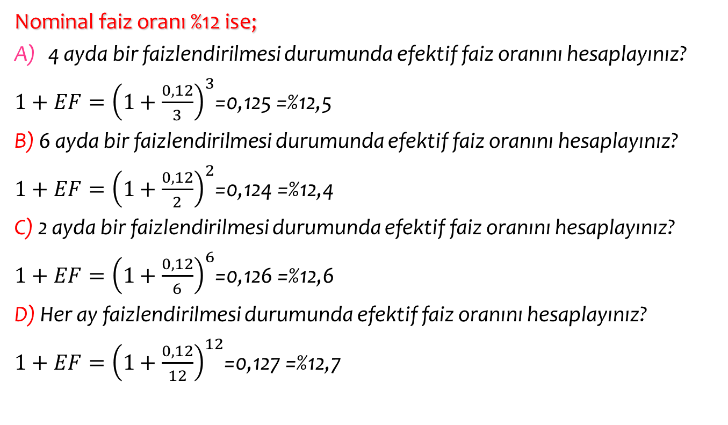

Slide 122
Örnek: 6 aylık mevduata %10 yıllık nominal faiz ödeyen bir bankanın ödediği yıllık efektif faiz ne kadardır?

Slide 123
Örnek: Yıllık nominal faiz oranı % 20 iken bir bankada 3 ay vadeli hesap açtırıldığında yıllık efektif faiz oranı ne olur?

Slide 124
Örnek: Bankaya yıllık %8 bileşik faizden ayda bir faiz ödemeli olarak 20.000 TL yatıran bir yatırımcının bir yılda elde ettiği getiri % kaçtır?

Slide 125
Reel Faiz
Reel faiz enflasyondan arındırılmış faiz oranıdır.
Reel getiri ise enflasyondan arındırılmış getiridir.
Reel faiz aşağıdaki formül yardımıyla hesaplanmaktadır.

Slide 126
Örnek: Nominal faiz oranının %20 ve enflasyon oranının %8 olduğu bir ortamda reel faiz oranı kaçtır?

Slide 127
TİCARİ MATEMATİK
13. HAFTA

Slide 128
Örnek: Yıllık nominal faiz oranı %15 iken reel faiz oranı %5 ise, ülkedeki enflasyon oranı yüzde kaçtır?

Slide 129
ÖRNEK SORULAR
Örnek: 240 TL yıllık %30 basit faizle bankaya yatırılıyor. Buna göre, anaparanın 9 ay sonraki faizi kaç TL’dir?

Slide 130
Örnek: 720 TL yaşları 4,6 ve 8 olan üç kardeş arasında yaşlarıyla orantılı olarak paylaştırılıyor. Buna göre, en büyük kardeş kaç TL almıştır?

Slide 131
Örnek: %15 zararla 170 liraya satılan bir mal %15 karla satılsaydı kaç liraya satılırdı?

Slide 132
Örnek: Hangi sayının %30’u 600’ün yarısına eşittir?

Slide 133
Örnek: Bir öğrenci cebindeki paranın yarısını kiraya veriyor. Geri kalan parasının yarısını da market masrafları için harcıyor. Daha sonra cebinde kalan 1.000 TL’ nin de 250 TL’si ile bilet alıyor. Buna göre öğrencinin başlangıçta cebinde ne kadar parası vardır?

Slide 134
Örnek: Satış fiyatı 270 TL olan bir mal, maliyet fiyatı üzerinden %10 zararla satılmıştır. Buna göre malın maliyeti kaç TL’dir?

Slide 135
Örnek: Bir dersin ilk üç sınavının ortalaması 72 olan bir öğrenci, son sınavda bu ortalamayı 74’e çıkarmıştır. Buna göre, bu öğrencinin son sınavda aldığı not kaçtır?

Slide 136
Örnek: 6 kişi 4 dönüm tarlayı 5 günde çapaladığına göre, aynı şartlarda 3 kişi 6 dönüm tarlayı kaç günde çapalar?

Slide 137
Örnek: %18 KDV dahil satış fiyatı 590 TL olan bir malın KDV oranı %10’a indirildiğinde satış fiyatı kaç TL olur?

Slide 138
TİCARİ MATEMATİK
14. HAFTA

Slide 139
Örnek: Maliyeti 550 TL olan bir mal, satış fiyatı üzerinden %10 zararla satılmıştır. Buna göre maliyet üzerinden % kaç zarar edilmiştir?

Slide 140
Örnek: Maaşının %20'sini biriktiren bir memurun 1. yılın sonunda 36.000 lirası oluyor. Buna göre bu memurun aylık maaşı kaç liradır?

Slide 141
Örnek: %30 karla 3.120 TL’ye satılan bir malın maliyeti kaç TL’dir?

Slide 142
Örnek: 4.00 TL’ye satılan bir mal 2.800 TL’ye satılırsa % kaç iskonto yapılmış olur?

Slide 143
Örnek: Bir mal etiket fiyatının %30 eksiğine alınmış ve etiket fiyatının %16 eksiğine satılmıştır. Buna göre, bu malın satışından % kaç kar elde edilmiştir?

Slide 144
Örnek: Toplamları 120 olan 13 sayıdan, ortalaması 12 olan 7 sayı çıkarılıyor. Buna göre kalan sayıların ortalaması kaçtır?

Slide 145
Örnek: Ucuzluk yapan bir mağaza, fiyatlarda %25 indirim yapıyor. İlk hafta satışın az olduğunu görünce ikinci hafta indirimli fiyat üzerinden %20 indirim daha yapıyor. Mağaza sahibinin yaptığı tüm indirim % kaçtır?

Slide 146
Örnek: Bir bankaya 3 aylığına yatırılan 24000 lira vade sonunda 6000 lira faiz getirmiştir. Buna göre bankanın uyguladığı yıllık basit faiz oranı % kaçtır.

Slide 147
Örnek: Yıllık %25 basit faizle bankaya yatırılan bir miktar para 20 ay sonra faiziyle birlikte 25.500 TL olarak çekiliyor. Buna göre, bankaya yatırılan anapara kaç TL dir?

Slide 148
KAYNAKLAR
Serkan Dilek (2014). Finans ve Sigorta Matematiği, Beta Yayınları.
Hayrettin ZEHİR (2011). Ticari Matematik, Murathan Yayınevi.
Şener BABUŞÇU, Nilgin AVCI (2014). Banka Sınavlarına Hazırlık (Önlisans Mezunları İçin) Matematik. Bankacılık Akademisi Yayınları.

Slide 149

TEŞEKKÜRLER

